Slide 1
Odbrana teme DUBOKOG Učenja: Optimalno nalaženje svetlosnih izvora
Studenti: Ognjen Obradović 631-2021
Petar Jović 629-2021
Predmetni profesor: Dr. Vladimir Milenković

Slide 2
Delovi
Predstavljanje problema
Baza podataka
Moguće rešenje problema

Slide 3
Predstavljanje problema

Slide 4
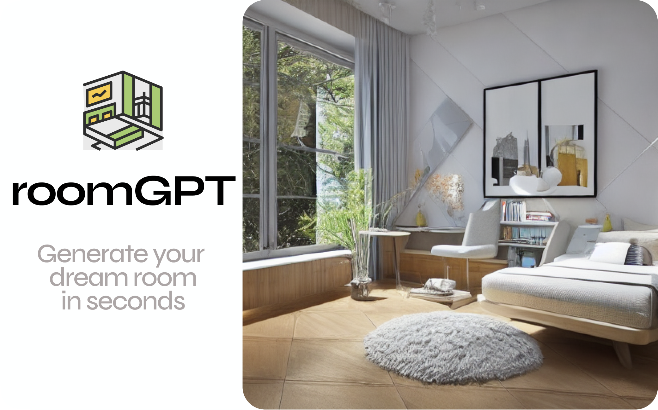

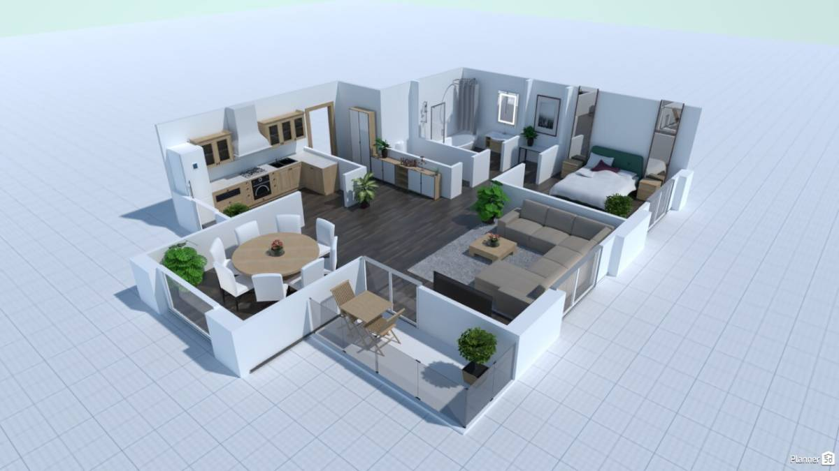
PREDSTAVLJANJE PROBLEMA
Pronalaženje optimalnog rasporeda svetala
Originalna ideja
Primena u već postojećim aplikacijama : VI za pravljenje arhitektonskih planova
Ograničenja i prilagodjivanje

Slide 5
Baza podataka

Slide 6
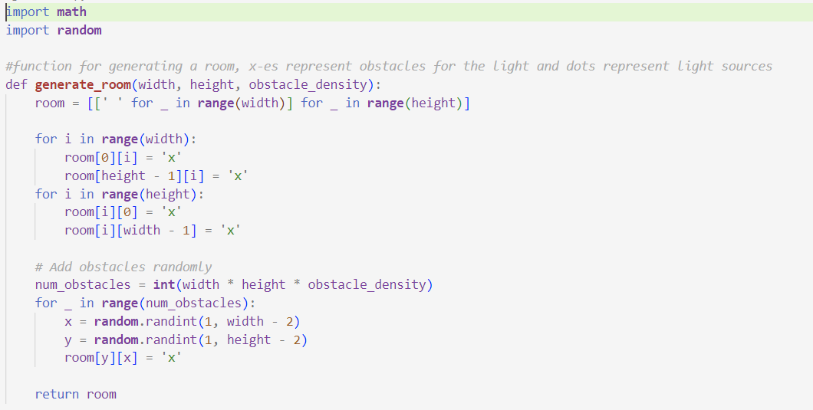
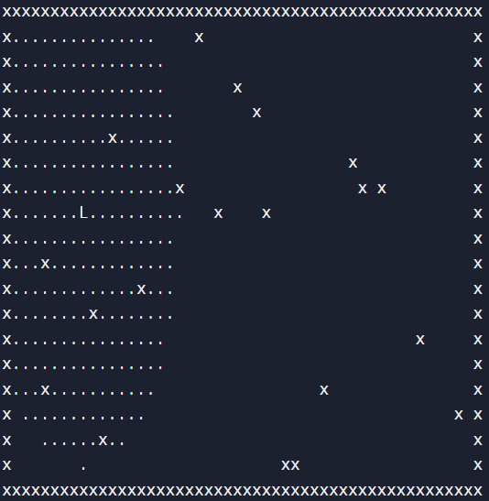

Baza podataka
Grafički prikaz generisane sobe
x – prepreke koje svetlo mora da predje, gledamo na njih
kao na stubove
L – izvor svetlosti
. – rasprostranjenost svetlosti

Slide 7
Bliži prikaz

Slide 8

BAZA PODATAKA
Podložna promena
’Jeftina’ za generisanje, možemo napraviti podataka koliko želimo
Fleksibilni podaci
Koristiti MySQL ili SQLite

Slide 9
Moguće rešenje Problema

Slide 10
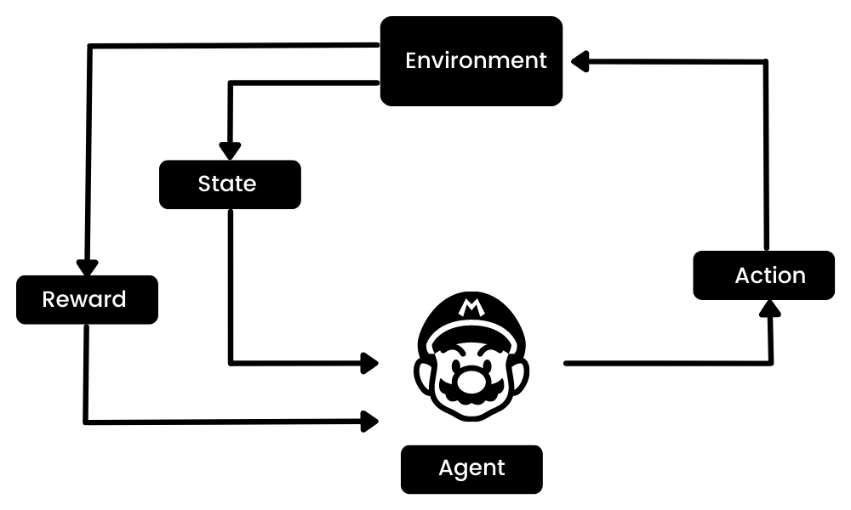
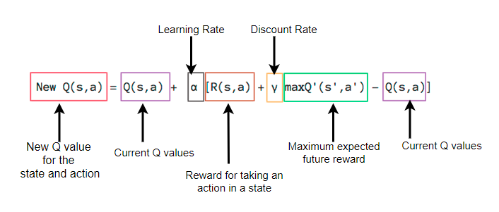
Moguće rešenje problema
Želimo koristiti Qlearning algoritam kako bismo našli optimalno mesto za postavljanje svetla (podložno promeni)
Kratko o Qlearning-u:
Model nadgledanog učenja
Agenat
Nagrada/kazna
U našem slučaju:
Agenat: Svetlosni izvor
Kazna-nagrada: procentualna vrednost osvetljene površi

Slide 11
Hvala na pažnji
https://github.com/ognjenobravocikg
https://github.com/balkanskihaker

